Slide 1
«Бюджет для граждан»
КРОССВОРД

Slide 2
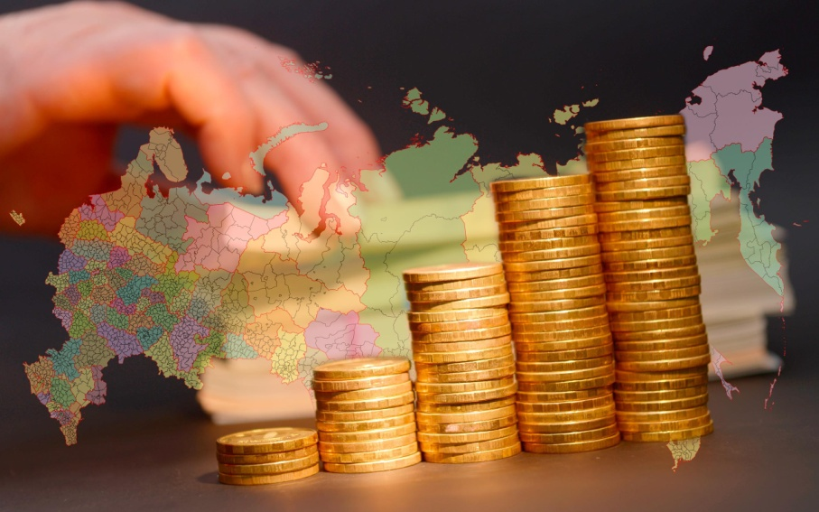
1. Бюджетные средства, предоставляемые бюджету другого уровня бюджетной системы Российской Федерации или юридическому лицу на безвозмездной и безвозвратной основах на осуществление определенных целевых расходов .

Slide 3
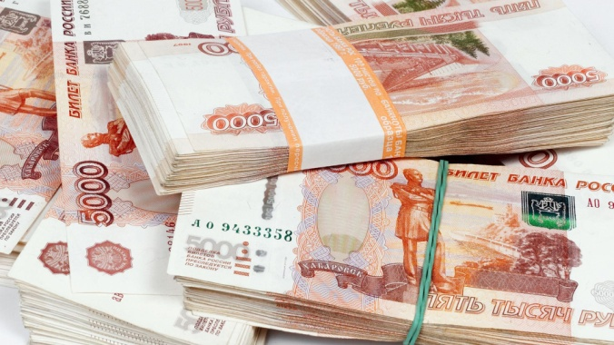
2. Форма образования и расходования денежных средств, предназначенных для финансового обеспечения задач и функций государства и местного самоуправления.
с
у
Б
в
е
н
ц
и
я

Slide 4
3. Межбюджетные трансферты, предоставляемые на безвозмездной и безвозвратной основе без установления направлений их использования .
с
у
б
Б
Ю
в
д
е
ж
н
е
ц
т
и
я

Slide 5
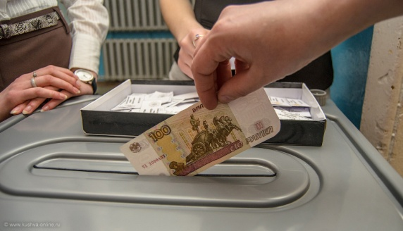
4. Дарение имущества или денежных средств в общеполезных целях .
с
у
б
Б
Ю
Д
в
д
о
е
ж
т
н
е
а
ц
т
ц
и
и
я
я

Slide 6
5. Документ, устанавливающий в соответствии с классификацией расходов бюджетов лимиты бюджетных обязательств казенного учреждения.
с
п
у
б
о
Б
Ю
Д
Ж
в
д
о
е
е
ж
т
р
н
е
а
т
ц
т
ц
в
и
и
о
я
я
в
а
н
и
я

Slide 7
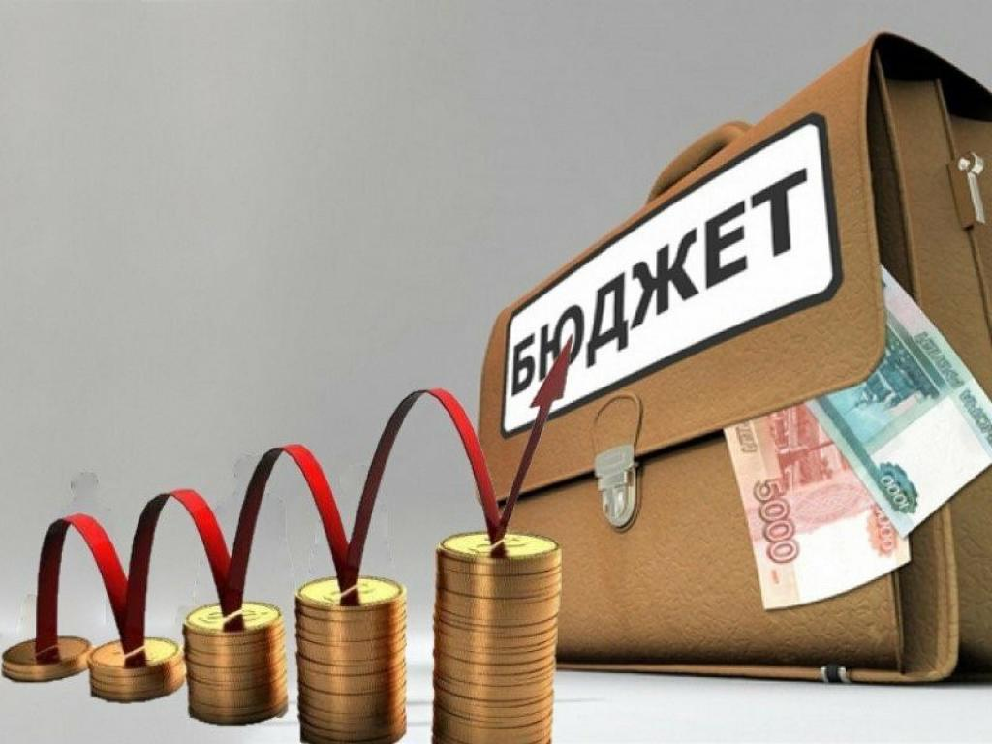
6. Превышение доходов бюджета над его расходами.
с
п
с
у
б
о
м
Б
Ю
Д
Ж
Е
в
д
о
е
т
е
ж
т
р
а
н
е
а
т
ц
т
ц
в
и
и
о
я
я
в
а
н
и
я

Slide 8
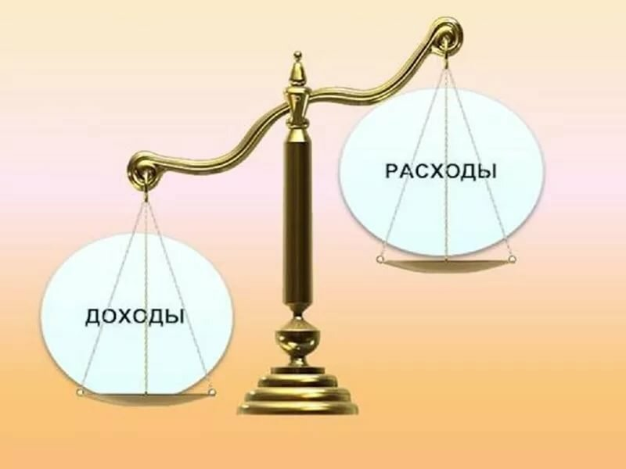
7. Превышение расходов бюджета над его доходами.
п
р
о
ф
и
с
п
с
ц
у
б
о
м
и
Б
Ю
Д
Ж
Е
Т
в
д
о
е
т
е
ж
т
р
а
н
е
а
т
ц
т
ц
в
и
и
о
я
я
в
а
н
и
я

Slide 9
8. Обязательный платёж, взимаемый с организаций и физических лиц в форме отчуждения принадлежащих им на праве собственности средств, в целях финансового обеспечения деятельности государства и муниципальных образований .
п
р
о
ф
и
с
п
с
ц
у
б
о
м
и
Б
Ю
Д
Ж
Е
Т
д
в
д
о
е
т
е
е
ж
т
р
а
ф
и
н
е
а
т
ц
ц
т
ц
в
и
и
и
о
т
я
я
в
а
н
и
я

Slide 10
9. Это межбюджетный трансферт, предоставляемый в целях софинансирования расходных обязательств нижестоящего бюджета.
п
р
о
ф
и
с
п
с
ц
н
у
б
о
м
и
а
Б
Ю
Д
Ж
Е
Т
Д
Л
в
д
о
е
т
е
о
е
ж
т
р
а
ф
г
н
е
а
т
и
ц
т
ц
в
ц
и
и
о
и
я
я
в
т
а
н
и
я

Slide 11
10. Период времени, в течении которого осуществляются операции со средствами бюджетов согласно утвержденного закона о бюджете.
п
с
р
у
о
б
ф
с
и
и
с
п
с
ц
н
д
у
б
о
м
и
а
и
Б
Ю
Д
Ж
Е
Т
Д
Л
Я
в
д
о
е
т
е
о
е
ж
т
р
а
ф
г
н
е
а
т
и
ц
т
ц
в
ц
и
и
о
и
я
я
в
т
а
н
и
я

Slide 12
11. Это затраты, формирующиеся в связи с выполнением государством и органами местного самоуправления своих конституционных и уставных функций.
п
с
р
у
о
б
ф
с
и
и
с
п
с
ц
н
д
у
б
о
м
и
а
и
Б
Ю
Д
Ж
Е
Т
Д
Л
Я
Г
в
д
о
е
т
е
о
о
е
ж
т
р
а
ф
г
д
н
е
а
т
и
ц
т
ц
в
ц
и
и
о
и
я
я
в
т
а
н
и
я

Slide 13
12. Это денежные средства, передаваемые из одних бюджетов в пользу других, нуждающихся в финансовом обеспечении в порядке и на условиях, предусмотренных БК РФ.
п
с
р
у
о
б
ф
с
и
и
с
п
с
ц
н
д
у
б
о
м
и
а
и
Б
Ю
Д
Ж
Е
Т
Д
Л
Я
Г
Р
в
д
о
е
т
е
о
о
а
е
ж
т
р
а
ф
г
д
с
и
х
н
е
а
т
ц
о
ц
т
ц
в
и
д
и
и
о
т
ы
я
я
в
а
н
и
я

Slide 14
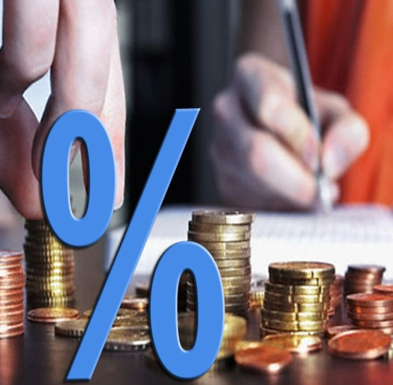
13. Совокупность налогов и сборов, взимаемых в установленном законом порядке- это...
п
с
р
у
о
б
ф
с
и
и
с
п
с
ц
н
д
т
у
б
о
м
и
а
и
р
Б
Ю
Д
Ж
Е
Т
Д
Л
Я
Г
Р
А
в
д
о
е
т
е
о
о
а
н
е
ж
т
р
а
ф
г
д
с
с
н
е
а
т
и
х
ф
ц
т
ц
в
ц
о
е
и
и
о
и
д
р
т
ы
т
я
я
в
а
н
и
я

Slide 15
н
14. Это денежные средства, поступающие в безвозмездном и безвозвратном порядке в соответствии с законодательством РФ в распоряжение органов местного самоуправления .
а
л
п
с
о
р
у
г
о
б
о
ф
с
о
и
и
б
с
п
с
ц
н
д
т
л
у
б
о
м
и
а
и
р
о
Б
Ю
Д
Ж
Е
Т
Д
Л
Я
Г
Р
А
Ж
в
д
о
е
т
е
о
о
а
н
е
е
ж
т
р
а
ф
г
д
с
с
н
н
е
а
т
и
х
ф
и
ц
т
ц
в
ц
о
е
е
и
и
о
и
д
р
я
я
в
т
ы
т
а
н
и
я

Slide 16
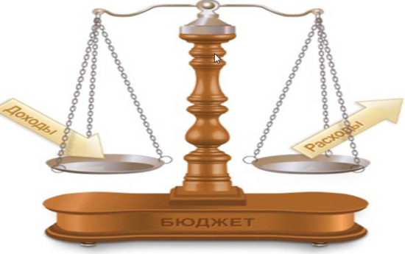
н
15. Бюджет, в котором расходы соответствуют доходам.
а
л
п
с
о
р
у
г
о
б
о
ф
с
о
и
и
б
с
п
с
ц
н
д
т
л
у
б
о
м
и
а
и
р
о
Б
Ю
Д
Ж
Е
Т
Д
Л
Я
Г
Р
А
Ж
Д
в
д
о
е
т
е
о
о
а
н
е
о
е
ж
т
р
а
ф
г
д
с
с
н
х
н
е
а
т
и
х
ф
и
о
ц
т
ц
в
ц
о
е
е
д
и
и
о
и
д
р
ы
т
ы
т
я
я
в
а
н
и
я

Slide 17
н
16. Это свод бюджетов всех уровней бюджетной системы РФ на соответствующей территории.
а
л
п
с
о
р
у
г
о
б
о
ф
с
о
с
и
и
б
б
с
п
с
ц
н
д
т
л
а
у
б
о
м
и
а
и
р
о
л
Б
Ю
Д
Ж
Е
Т
Д
Л
Я
Г
Р
А
Ж
Д
А
в
д
о
е
т
е
о
о
а
н
е
о
н
е
ж
т
р
а
ф
г
д
с
с
н
х
с
н
е
а
т
и
х
ф
и
о
и
ц
т
ц
в
ц
о
е
е
д
р
и
и
о
и
д
р
ы
о
т
ы
т
в
я
я
в
а
а
н
н
н
и
ы
я
й

Slide 18
н
КРОССВОРД
а
л
п
с
о
р
у
г
о
б
о
ф
с
о
с
и
и
б
б
с
п
с
ц
н
д
т
л
а
к
у
б
о
м
и
а
и
р
о
л
о
Б
Ю
Д
Ж
Е
Т
Д
Л
Я
Г
Р
А
Ж
Д
А
Н
в
д
о
е
т
е
о
о
а
н
е
о
н
с
е
ж
т
р
а
ф
г
д
с
с
н
х
с
о
л
н
е
а
т
и
х
ф
и
о
и
и
ц
т
ц
в
ц
о
е
е
д
р
д
д
р
ы
о
и
и
и
о
и
ы
т
в
р
я
я
в
т
а
о
а
н
в
н
н
а
и
ы
н
й
н
я
ы
й

